Slide 1
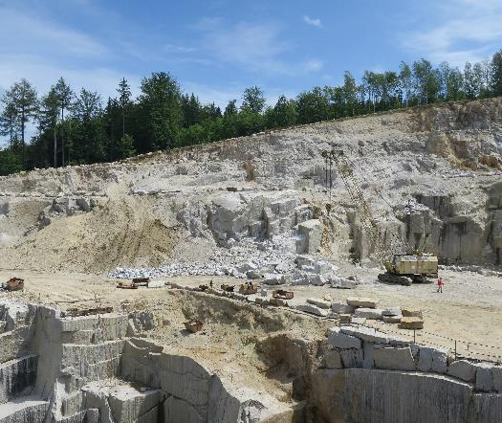
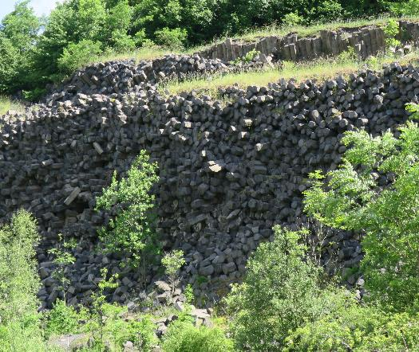
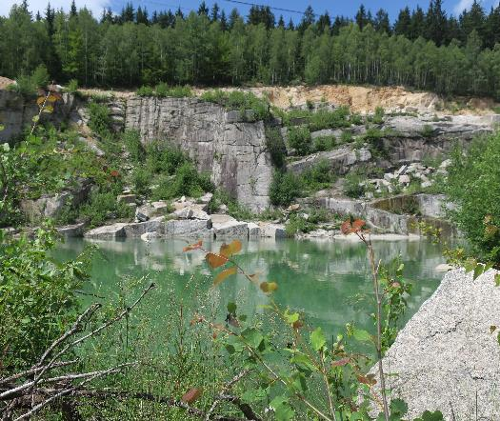
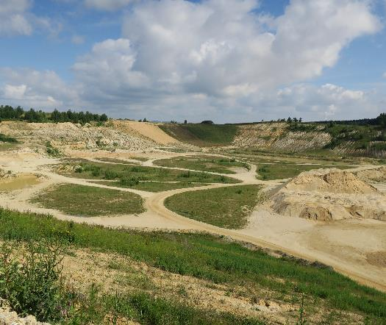


29. BŘEZNA 2022
AKTUALIZACE
REGIONÁLNÍ SUROVINOVÉ POLITIKY
LIBERECKÉHO KRAJE

Slide 2
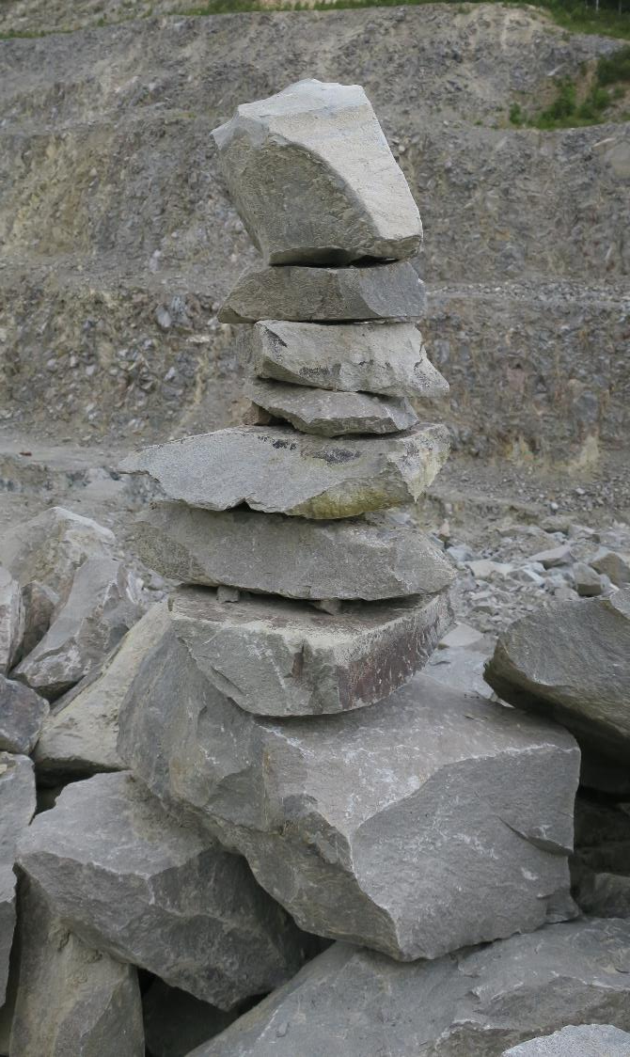
regionální koncepční dokument
upřesňuje a rozpracovává Surovinovou politiku ČR
pořizování náleží do samostatné působnosti kraje
schvaluje zastupitelstvo kraje
není právně závazná
ROZHODOVÁNÍ A STANOVISKA
důležitý odborný podklad pro samosprávu LK a jednotlivé odbory
ČESKÁ GEOLOGICKÁ SLUŽBA
DALŠÍ UŽIVATELÉ
dotčené orgány státní správy,
města a obce,
Ministerstvo průmyslu a obchodu, Ministerstvo životního prostředí …
zpracování dokumentu
spolupráce v oblasti problematiky nerostných surovin

Slide 3
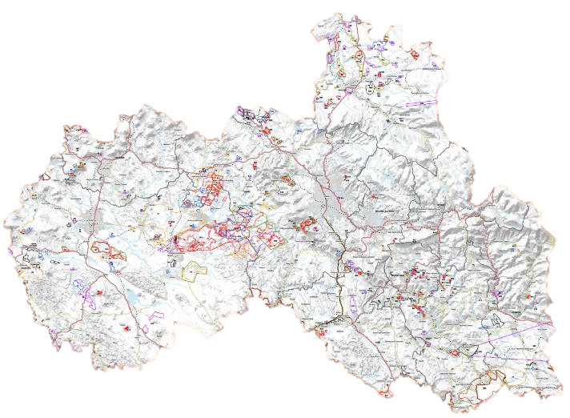
REGIONÁLNÍ SUROVINOVÁ POLITIKA
CELÉ ÚZEMÍ LIBERECKÉHO KRAJE
VŠECHNA LOŽISKA NEROSTNÝCH SUROVIN
DOPORUČENÍ PRO VYUŽITÍ
A OCHRANU LOŽISEK
DO ROKU 2030
CÍL:
ZMAPOVÁNÍ ZÁSOB A POTŘEBY NEROSTNÝCH SUROVIN, VČETNĚ NÁVRHU ZPŮSOBU JEJICH ZAJIŠTĚNÍ
MOŽNOSTI ZAJIŠTĚNÍ SUROVIN:
TĚŽBA
DOVOZ
RECYKLACE

Slide 4
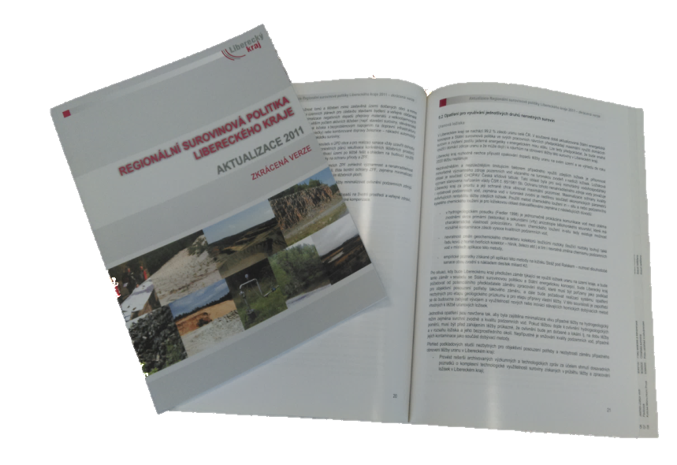
HISTORIE POŘIZOVÁNÍ
DOKUMENTU
2003
PRVNÍ REGIONÁLNÍ SUROVINOVÉ POLITIKY
ve všech krajích
finanční podpora Ministerstva průmyslu a obchodu
2011
PRVNÍ AKTUALIZACE RSP LIBERECKÉHO KRAJE
jediný kraj v ČR
2022
DRUHÁ AKTUALIZACE RSP LIBERECKÉHO KRAJE
důvody pro aktualizaci: doporučení na aktualizaci po 5-7 letech, změny v legislativě, aktualizace Surovinové politiky ČR, neaktuálnost informací o ložiskách, nutnost reagovat na současné potřeby území

Slide 5
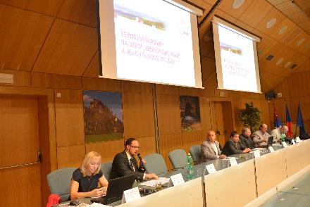
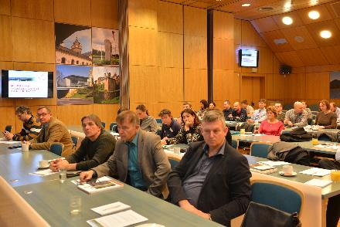
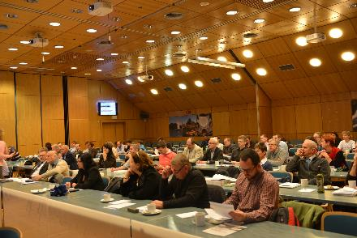
POSTUP ZPRACOVÁNÍ DOKUMENTU
PRACOVNÍ
VERZE
VEŘEJNÉ
PROJEDNÁNÍ (SEA)
STANOVISKO
MŽP
SEMINÁŘ
TERÉNNÍ
ŠETŘENÍ
VEŘEJNÉ
DISKUZE
KONEČNÁ
VERZE
PROCES
SCHVALOVÁNÍ
12
2016
06-08
2017
2018
2019
09-10
2019
06
2020
08
2021
02
2022
03
2022

Slide 6
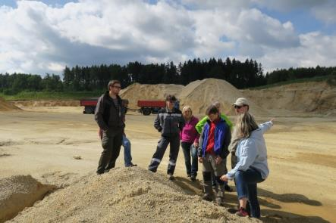
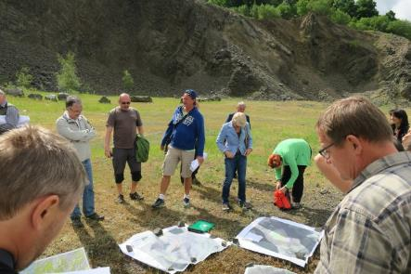
POSTUP ZPRACOVÁNÍ DOKUMENTU
TERÉNNÍ
ŠETŘENÍ
VEŘEJNÉ
DISKUZE
KONEČNÁ
VERZE
PROCES
SCHVALOVÁNÍ
SEMINÁŘ
PRACOVNÍ
VERZE
VEŘEJNÉ
PROJEDNÁNÍ (SEA)
STANOVISKO
MŽP
12
2016
06-08
2017
2018
2019
09-10
2019
06
2020
08
2021
02
2022
03
2022
32 LOKALIT
zástupci LK a krajského úřadu
zástupci České geologické služby
zástupci Ministerstva živ. prostředí
zástupci dotčených obcí

Slide 7

POSTUP ZPRACOVÁNÍ DOKUMENTU
PRACOVNÍ
VERZE
VEŘEJNÉ
PROJEDNÁNÍ (SEA)
STANOVISKO
MŽP
SEMINÁŘ
TERÉNNÍ
ŠETŘENÍ
VEŘEJNÉ
DISKUZE
KONEČNÁ
VERZE
PROCES
SCHVALOVÁNÍ
12
2016
06-08
2017
2018
2019
09-10
2019
06
2020
08
2021
02
2022
03
2022
540 STRAN PŮVODNÍHO TEXTU
úpravy textu (260 stran + přílohy)
připomínkování v rámci krajského úřadu a zpracovatelem hodnocení SEA
projednávání se členy rady kraje
projednání ve Výboru hospodářského a regionálního rozvoje a Výboru živ. prostředí a zemědělství
předloženo na vědomí do zastupitelstva kraje

Slide 8
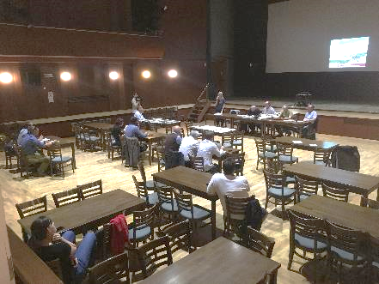
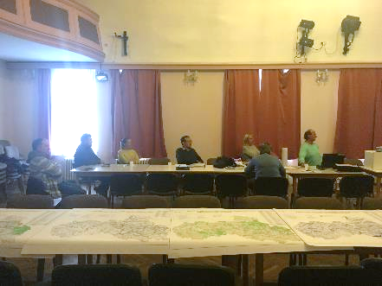
POSTUP ZPRACOVÁNÍ DOKUMENTU
TERÉNNÍ
ŠETŘENÍ
VEŘEJNÉ
DISKUZE
KONEČNÁ
VERZE
PROCES
SCHVALOVÁNÍ
SEMINÁŘ
PRACOVNÍ
VERZE
VEŘEJNÉ
PROJEDNÁNÍ (SEA)
STANOVISKO
MŽP
12
2016
06-08
2017
2018
2019
09-10
2019
06
2020
08
2021
02
2022
03
2022
FRÝDLANT
MIMOŇ
SEMILY
LIBEREC
zástupci pořizovatele,
zpracovatele dokumentu
a zpracovatele hodnocení SEA

Slide 9
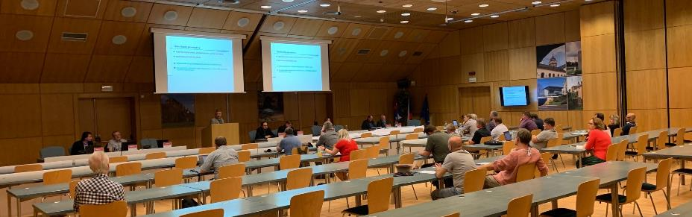
POSTUP ZPRACOVÁNÍ DOKUMENTU
PRACOVNÍ
VERZE
VEŘEJNÉ
PROJEDNÁNÍ (SEA)
STANOVISKO
MŽP
SEMINÁŘ
TERÉNNÍ
ŠETŘENÍ
VEŘEJNÉ
DISKUZE
KONEČNÁ
VERZE
PROCES
SCHVALOVÁNÍ
12
2016
06-08
2017
2018
2019
09-10
2019
06
2020
08
2021
02
2022
03
2022
HODNOCENÍ VLIVU KONCEPCE NA ŽIVOTNÍ PROSTŘEDÍ A VEŘEJNÉ ZDRAVÍ
připomínky od 30 subjektů
114 připomínek (89 stran)

Slide 10

POSTUP ZPRACOVÁNÍ DOKUMENTU
TERÉNNÍ
ŠETŘENÍ
VEŘEJNÉ
DISKUZE
KONEČNÁ
VERZE
PROCES
SCHVALOVÁNÍ
SEMINÁŘ
PRACOVNÍ
VERZE
VEŘEJNÉ
PROJEDNÁNÍ (SEA)
STANOVISKO
MŽP
12
2016
06-08
2017
2018
2019
09-10
2019
06
2020
08
2021
02
2022
03
2022
VYPOŘÁDÁNÍ PŘIPOMÍNEK
úpravy textu a formulací
změny v návrhu využití některých ložisek
aktualizace dat

Slide 11
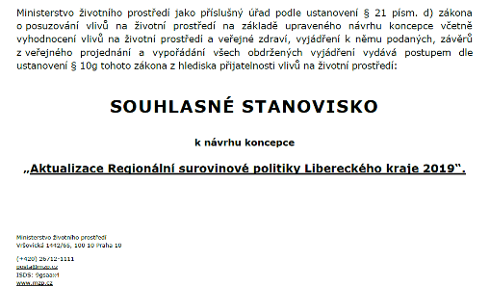
POSTUP ZPRACOVÁNÍ DOKUMENTU
PRACOVNÍ
VERZE
VEŘEJNÉ
PROJEDNÁNÍ (SEA)
STANOVISKO
MŽP
SEMINÁŘ
TERÉNNÍ
ŠETŘENÍ
VEŘEJNÉ
DISKUZE
KONEČNÁ
VERZE
PROCES
SCHVALOVÁNÍ
12
2016
06-08
2017
2018
2019
09-10
2019
06
2020
08
2021
02
2022
03
2022
KOMUNIKACE S MŽP
ohledně způsobu vypořádání připomínek
→ V RÁMCI STANOVISKA JIŽ NEBYLY ZE STRANY MŽP UPLATNĚNY ŽÁDNÉ DALŠÍ POŽADAVKY

Slide 12
POSTUP ZPRACOVÁNÍ DOKUMENTU
TERÉNNÍ
ŠETŘENÍ
VEŘEJNÉ
DISKUZE
KONEČNÁ
VERZE
PROCES
SCHVALOVÁNÍ
SEMINÁŘ
PRACOVNÍ
VERZE
VEŘEJNÉ
PROJEDNÁNÍ (SEA)
STANOVISKO
MŽP
12
2016
06-08
2017
2018
2019
09-10
2019
06
2020
08
2021
02
2022
03
2022
RADA
KRAJE
VÝBOR HOSPODÁŘSKÉHO, REGIONÁLNÍHO ROZVOJE
A ROZVOJE VENKOVA
VÝBOR
ŽIVOTNÍHO PROSTŘEDÍ
A ZEMĚDĚLSTVÍ
ZASTUPITELSTVO
KRAJE
1. 3. 2022
15. 3. 2022
24. 3. 2022
29. 3. 2022
souhlasí
se zněním
doporučuje ZK
ke schválení
doporučuje ZK
ke schválení

Slide 13
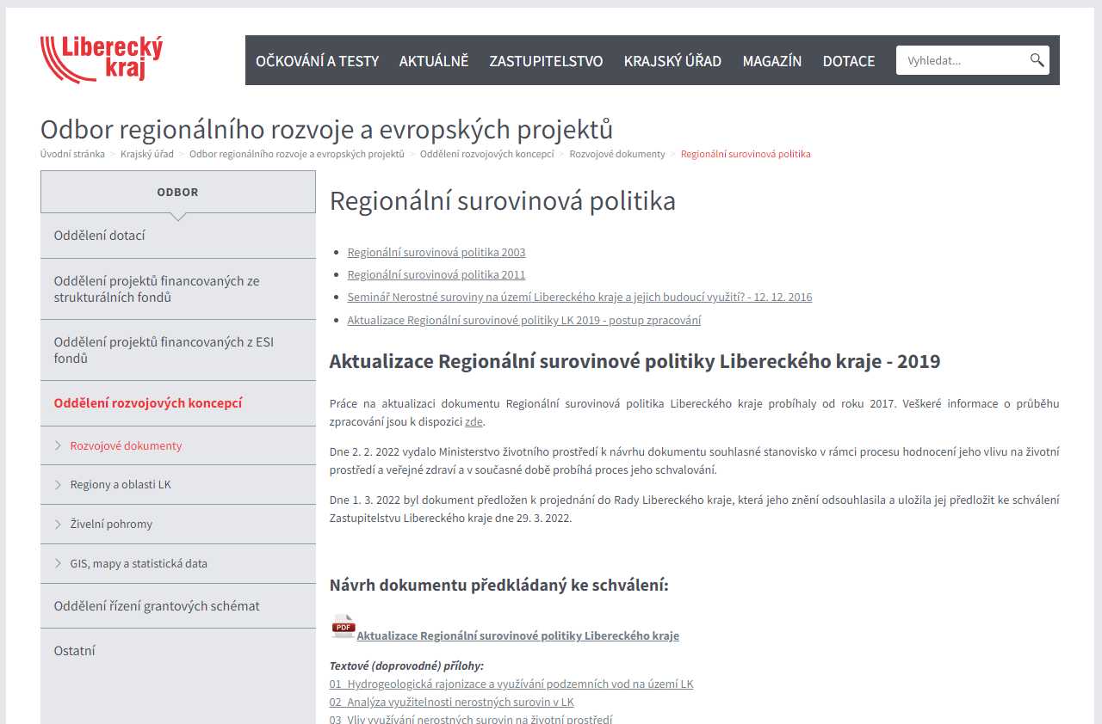
WWW.KRAJ-LBC.CZ/RSP

Slide 14

PŘEDSTAVENÍ OBSAHU DOKUMENTU

Slide 15
ANALYTICKÁ ČÁST
CHARAKTERISTIKA KRAJE
PODROBNÁ CHARAKTERISTIKA LOŽISEK
PŘÍHRANIČNÍ LOŽISKA
z hlediska možností pro využití ložisek nerostných surovin
podle jednotlivých druhů nerostných surovin
problematika ložisek v příhraničních oblastech Saska a Polska
REKULTIVACE
A SANACE
VYUŽITÍ DRUHOTNÝCH SUROVIN
POROVNÁNÍ
S RSP 2011
problematika rekultivace
a sanace území po těžbě;
opuštěné těžebny
analýza využití vybraných druhotných surovin
porovnání se závěry regionální surovinové politiky z roku 2011

Slide 16
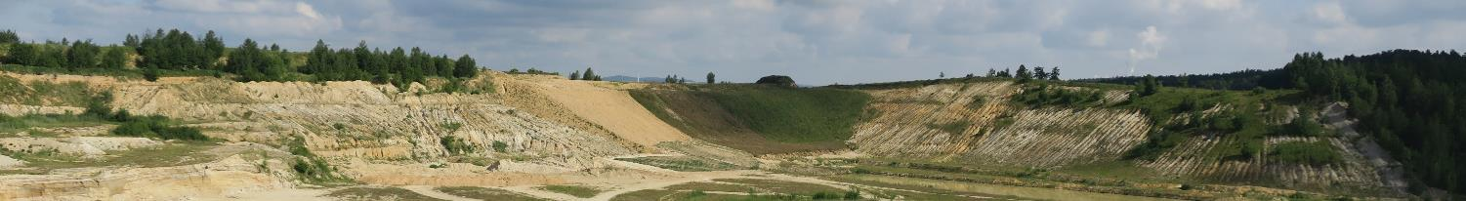
PODROBNÁ CHARAKTERISTIKA LOŽISEK
PODLE JEDNOTLIVÝCH DRUHŮ SUROVIN
VÝZNAM LOŽISEK
rudní suroviny
palivoenergetické suroviny
(uran, uhlí)
nerudní suroviny
(sklářské a slévárenské písky, karbonátové suroviny)
kámen pro hrubou
a ušlechtilou kamenickou výrobu
stavební suroviny
(stavební kámen, štěrkopísky, cihlářské suroviny)
VÝSKYT A GEOLOGICKÁ
STRUKTURA
VYUŽÍVÁNÍ LOŽISEK
STŘETY ZÁJMŮ
VÝVOJ TĚŽBY
EKONOMICKÁ
CHARAKTERISTIKA
(stavební suroviny)

Slide 17
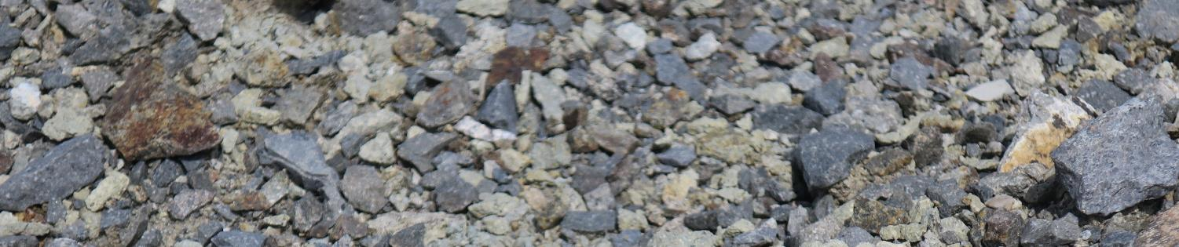
ZÁKLADNÍ STATISTICKÁ DATA
TĚŽENÁ LOŽISKA
V KRAJI
URAN
3,1 %
1
DEKORAČNÍ KÁMEN
STAVEBNÍ KÁMEN
PODÍL KRAJE NA CELKOVÉ TĚŽBĚ NEROSTNÝCH SUROVIN V ČR
4
SKLÁŘSKÉ A SLÉVÁR.
SUROVINY
2
12
ŠTĚRKOPÍSKY
9
PODÍL KRAJE NA CELKOVÉ TĚŽBĚ JEDNOTLIVÝCH KOMODIT:
88 VÝHRADNÍCH LOŽISEK
- Z TOHO TĚŽENÝCH 19
41 LOŽISEK NEVYHRAZENÉHO NEROSTU
– Z TOHO TĚŽENÝCH 9
53 DOBÝVACÍCH PROSTORŮ (48,73 KM²)
1,5% PODÍL VŠECH DP NA CELKOVÉ PLOŠE KRAJE
60 CHRÁNĚNÝCH LOŽISKOVÝCH ÚZEMÍ
69 POČET PROGNÓZNÍCH ZDROJŮ
50 NEBILANCOVANÉ ZDROJE
ŠTERKO-PÍSKY
2,4 %
STAVEBNÍKÁMEN
7 %
DEKORAČNÍ KÁMEN
2,8 %
SLÉVÁR. PÍSKY
65 %
SKLÁŘSKÉ PÍSKY
28 %
URAN - KOV
100 %

Slide 18
VÝVOJ TĚŽBY
STAVEBNÍ KÁMEN
V TIS. M³
ŠTĚRKOPÍSKY
V TIS. M³

Slide 19
VÝVOJ TĚŽBY VÝHRADNÍCH LOŽISEK STAVEBNÍHO KAMENE
V TIS. M³

Slide 20
VÝVOJ TĚŽBY NEVÝHRADNÍCH LOŽISEK STAVEBNÍHO KAMENE
V TIS. M³

Slide 21
VÝVOJ CELKOVÉ PRODUKCE
VŠECH VYUŽÍVANÝCH KOMODIT
V TIS. TUN

Slide 22
NÁVRHOVÁ ČÁST
OBECNÁ
OPATŘENÍ
OPATŘENÍ
PRO VYUŽÍVÁNÍ JEDNOTLIVÝCH DRUHŮ SUROVIN
OPATŘENÍ PRO REKULTIVACE
A SANACE
OPATŘENÍ PRO MINIMALIZACI
VLIVŮ NA ŽP A ZDRAVÍ
včetně podmínek implementace vycházejících
z hodnocení SEA
opatření pro ložiska těžená, plánovaná do těžby a netěžená
KRITÉRIA PRO VÝBĚR LOŽISEK
KRITÉRIA
V OBLASTI ÚZEMNÍHO PLÁNOVÁNÍ
PŘEHLED
LOŽISEK
NÁVRH ÚKOLŮ
kritéria pro výběr ložisek štěrkopísků a stavebního kameniva
přehled ložisek plánovaného navrhovaného využití
a doporučené ochrany CHLÚ
kritéria v oblasti tvorby
či pořizování ÚPD ve vazbě na využití ložisek nerostných surovin

Slide 23
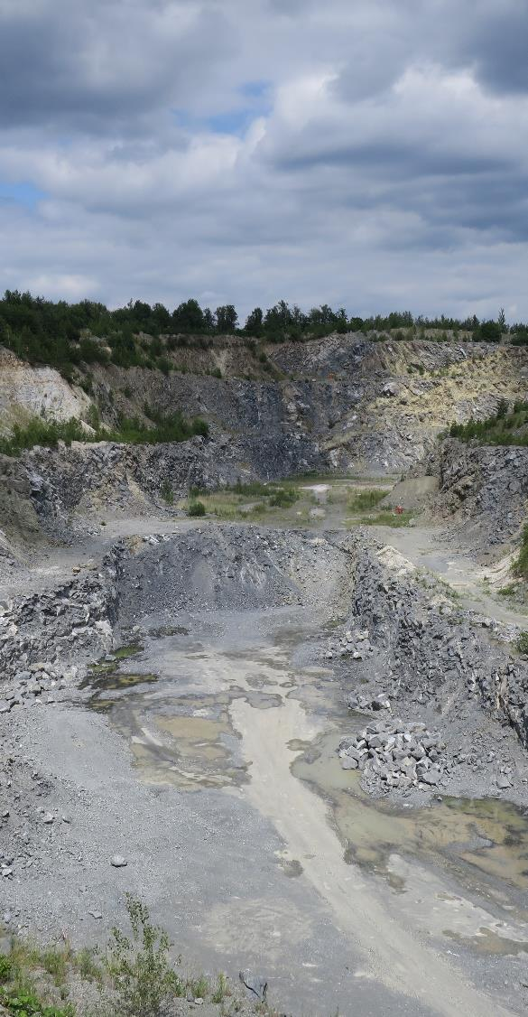
NÁVRH ÚKOLŮ
PRAVIDELNÁ PERIODICKÁ AKTUALIZACE RSP
AKTUALIZACE REGISTRU LOŽISEK
ZPRACOVÁNÍ STUDIE PRO OCHRANU
LOŽISEK URANU
PREZENTACE NEROSTNÉHO BOHATSTVÍ
NA ÚZEMÍ KRAJE
ŘEŠENÍ STŘETŮ ZÁJMŮ MEZI OCHRANOU
NEROSTNÉHO BOHATSTVÍ
A OCHRANOU PŘÍRODY
ZPRACOVÁNÍ DETAILNÍ ANALÝZY
VYUŽITÍ DRUHOTNÝCH SUROVIN
DOŘEŠENÍ CHLÚ NA NEPOKRYTÝCH
VÝHRADNÍCH LOŽISKÁCH

Slide 24
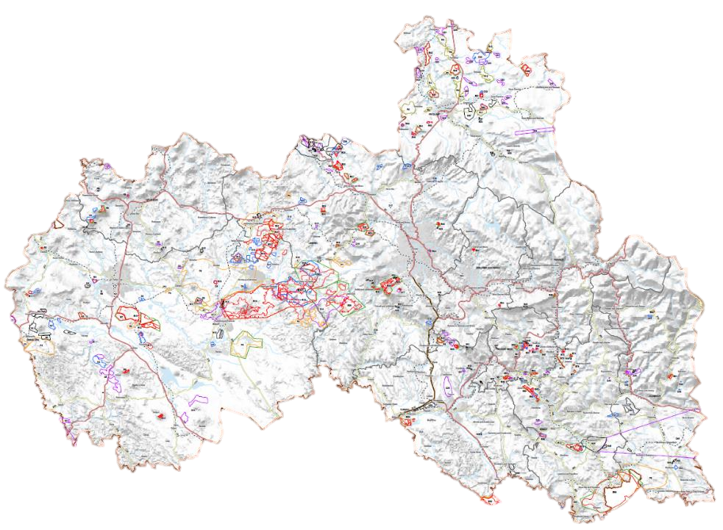
PROBLEMATICKÉ LOKALITY
LUHOV
-BRNIŠTĚ
-TLUSTEC
VÁCLAVICE
U HRÁDKU
NAD NISOU
JÍTRAVA
BOHATICE

Slide 25
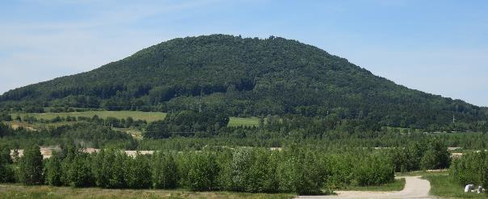
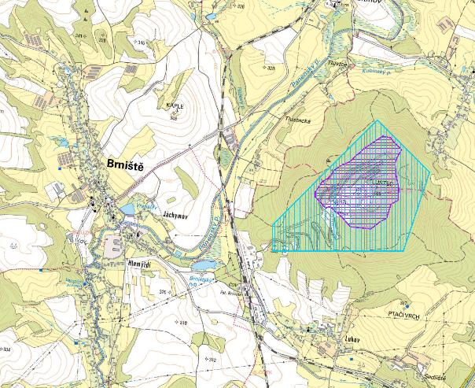
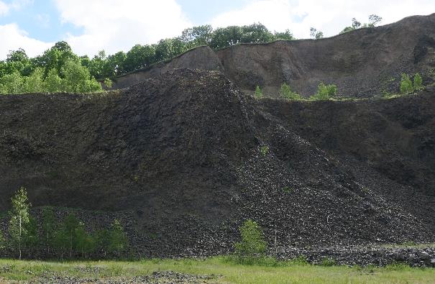
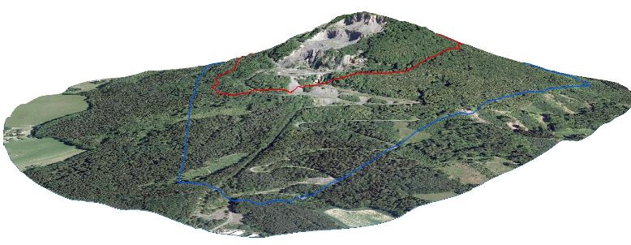
LUHOV-BRNIŠTĚ-TLUSTEC
B.4.15.
UMOŽNIT OBNOVU VYUŽITÍ LOŽISKA
(ZA PŘÍSNĚ DEFINOVANÝCH PODMÍNEK)
B.4.16.
VYUŽITÍ SUROVINY VÝHRADNĚ PRO POTŘEBY A STAVBY V LK
B.4.17.
REKULTIVACE A SANACE JIŽ V PRŮBĚHU TĚŽBY (BEZPEČNÝ SKLON STĚN, VYTVOŘENÍ NOVÝCH BIOTOPŮ)
B.4.19.
NÁVRH NA ZMENŠENÍ DOBÝVACÍHO PROSTORU
B.4.23.
PODÍL TĚŽEBNÍ ORGANIZACE NA REALIZACI OBCHVATU LUHOVA
B.4.24.
PŘEDNOSTNÍ PŘEPRAVA SUROVINY PO ŽELEZNICI V POMĚRU 90:10,
PRŮBĚŽNÉ SLEDOVÁNÍ PŘEPRAVY SUROVINY
(PRŮJEZDOVÉ VÁHY, KAMEROVÉ SYSTÉMY, MONITORING HLUČNOSTI A PRAŠNOSTI)

Slide 26
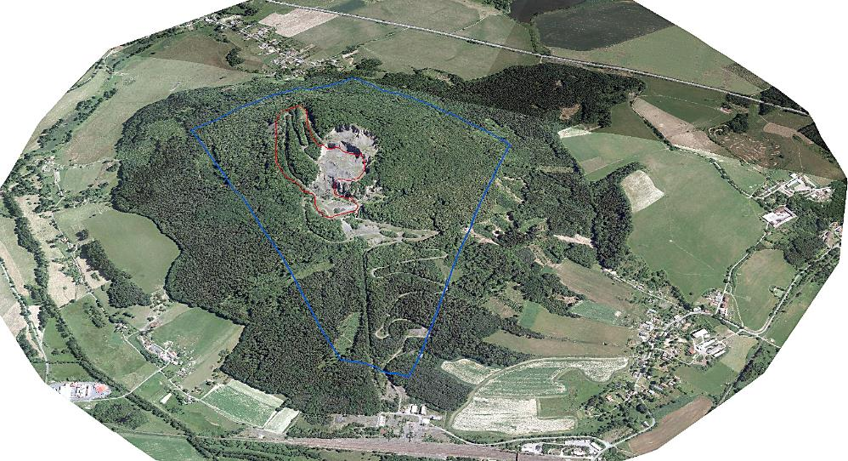
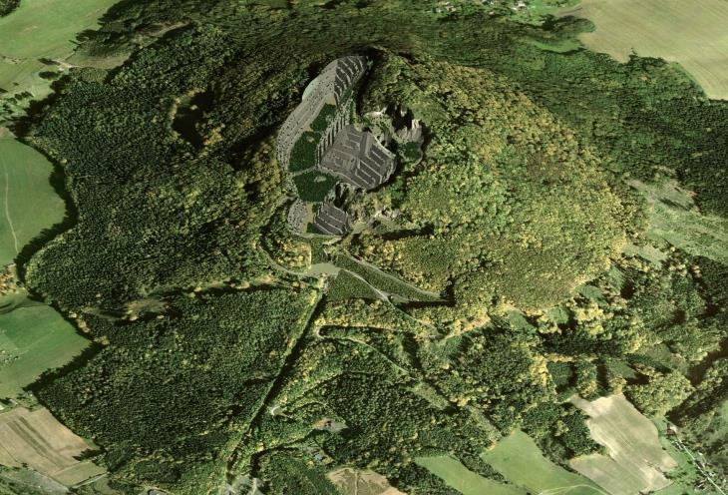
LUHOV-BRNIŠTĚ
-TLUSTEC

Slide 27
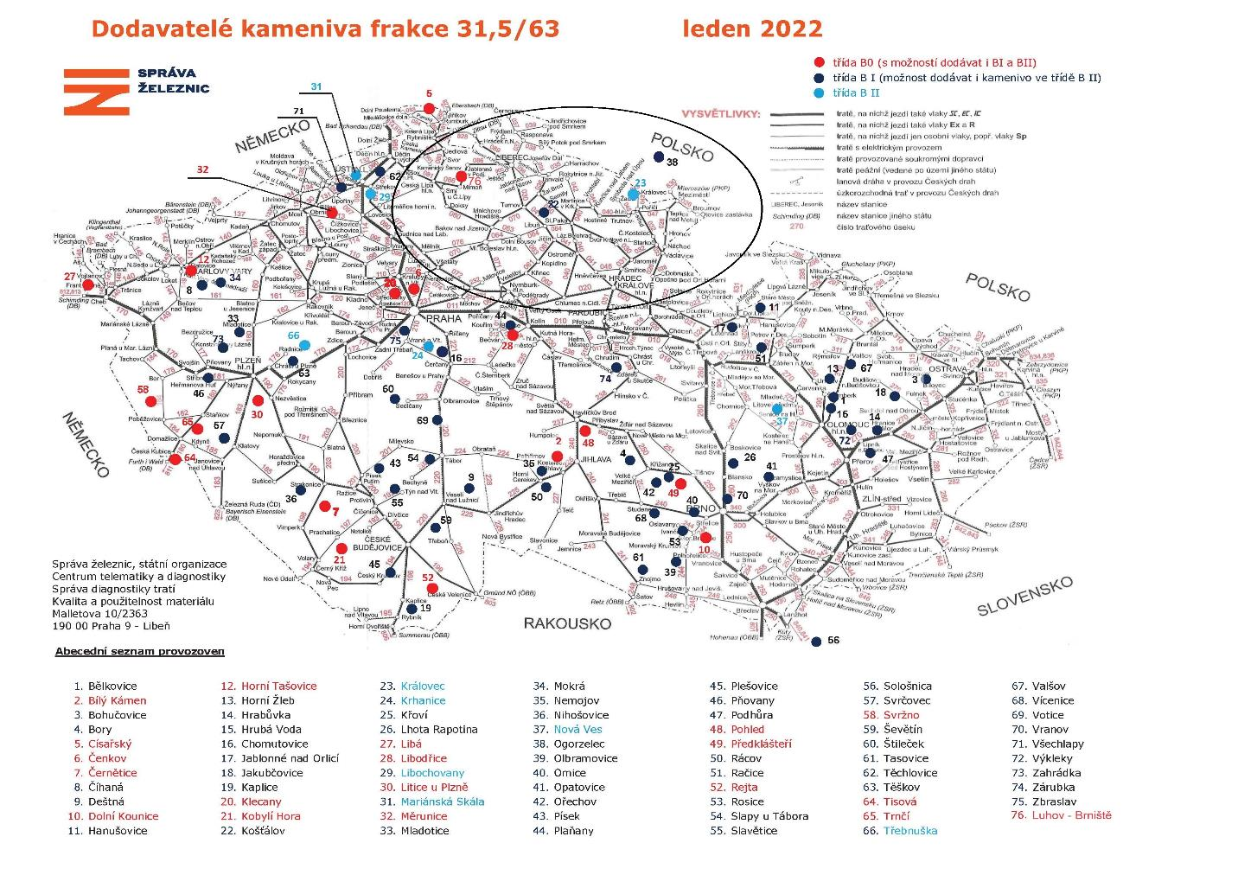

Slide 28
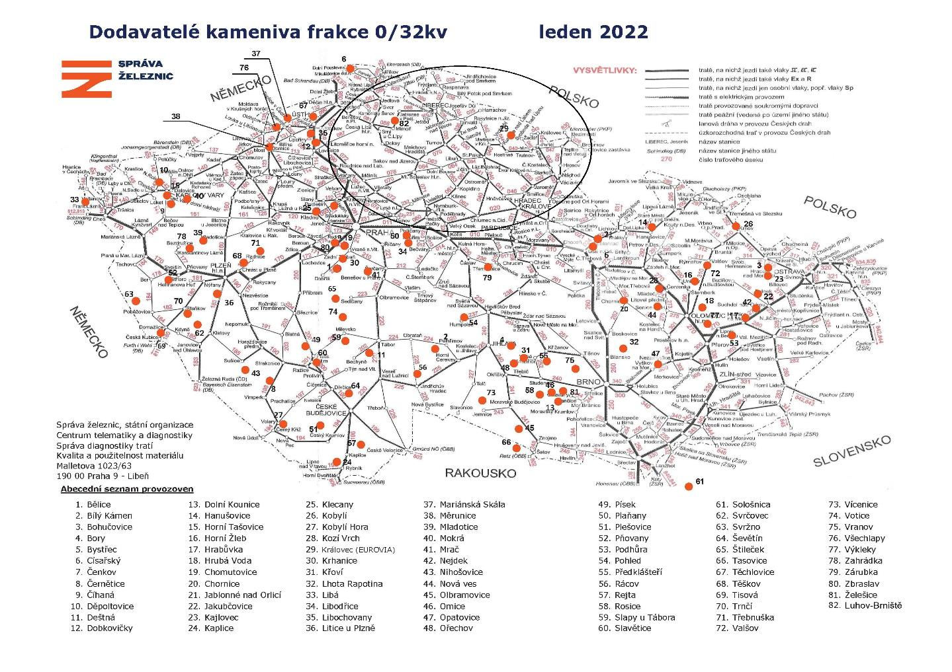

Slide 29
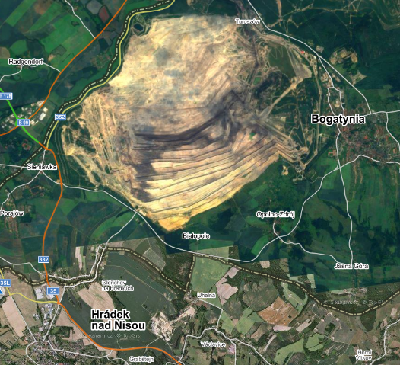
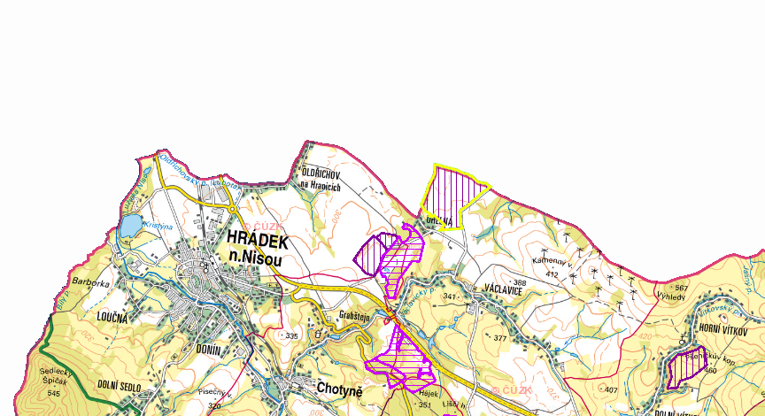
VÁCLAVICE U HRÁDKU NAD NISOU (UHELNÁ)
B.4.52.
RESPEKTOVAT KVALITNÍ PRŮZKUMEM OVĚŘENÉ ZDROJE PÍSKŮ A ŠTERKOPÍSKŮ LOŽISKA V SOULADU S PLATNÝMI PŘEDPISY
S VYUŽITÍM LOŽISKA SE V NÁVRHOVÉM OBDOBÍ NEPOČÍTÁ VZHLEDEM KE KUMULACI PŘESHRANIČNÍHO VLIVU TĚŽBY LIGNITU NA LOŽISKU TURÓW

Slide 30
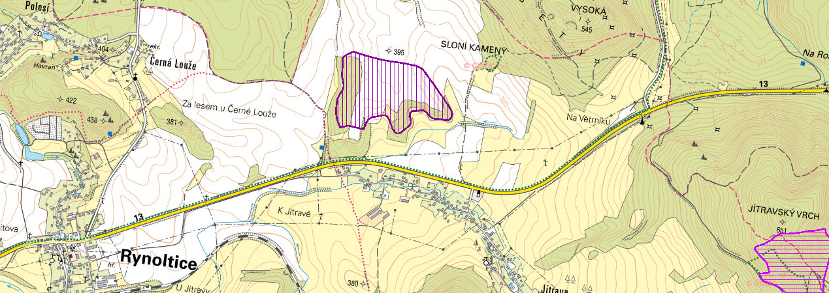
JÍTRAVA
B.4.51.
SUROVINOVÁ REZERVA ZA DOTĚŽOVANÁ LOŽISKA RYNOLTICE 2, GRABŠTEJN, OLDŘICHOV U HRÁDKU, CHOTYNĚ 2-VÁCLAVICE
S VYUŽITÍM LOŽISKA SE V SOUČASNÉ DOBĚ NEPOČÍTÁ
NEZBYTNOU PODMÍNKOU ZAHÁJENÍ TĚŽBY BUDE PODROBNÝ HYDROGEOLOGICKÝ PRŮZKUM

Slide 31
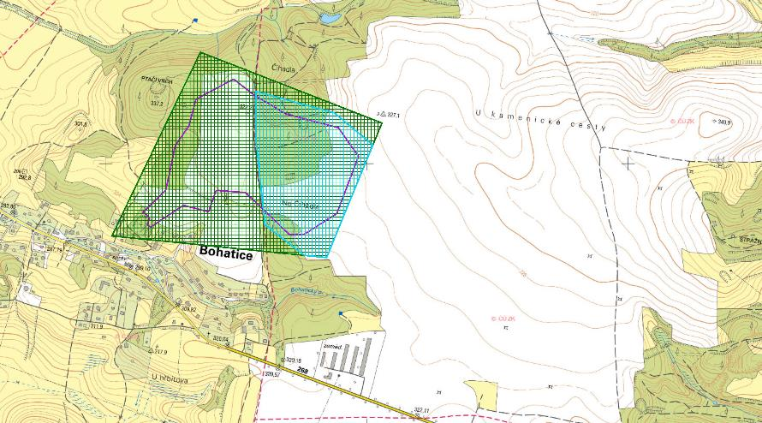
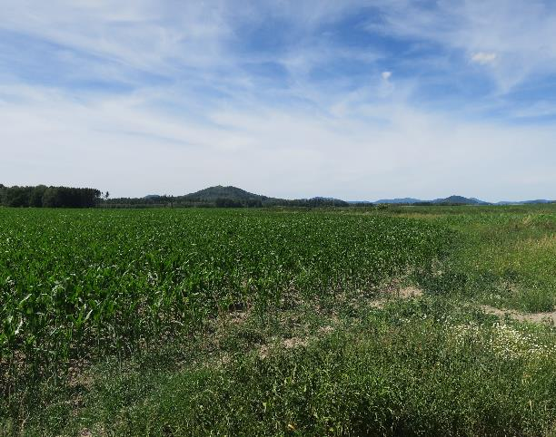
BOHATICE
B.4.45.
ZAHÁJIT OTVÍRKU LOŽISKA PERTOLTICE POD RALSKEM
NÁHRADA ZA LOŽISKA VELKÝ GRUNOV (VÝHRADNÍ I NEVÝHRADNÍ), RYNOLTICE 2, CHOTYNĚ A ŽIZNÍKOV
B.4.46.
NUTNOST ZPRACOVAT HYDROGEOLOGICKÝ PRŮZKUM
PROVÁDĚT PRAVIDELNÝ MONITORING HLADINY PODZEMNÍ VODY
B.4.47.
ZAJISTIT TRVALÉ ZÁSOBOVÁNÍ OBCE BOHATICE PITNOU VODOU

Slide 32
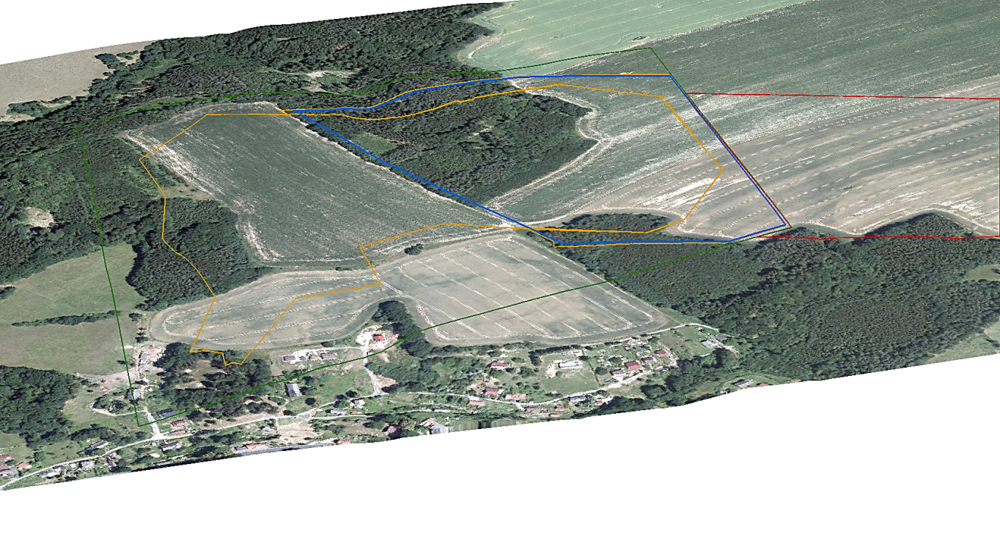
BOHATICE

Slide 33
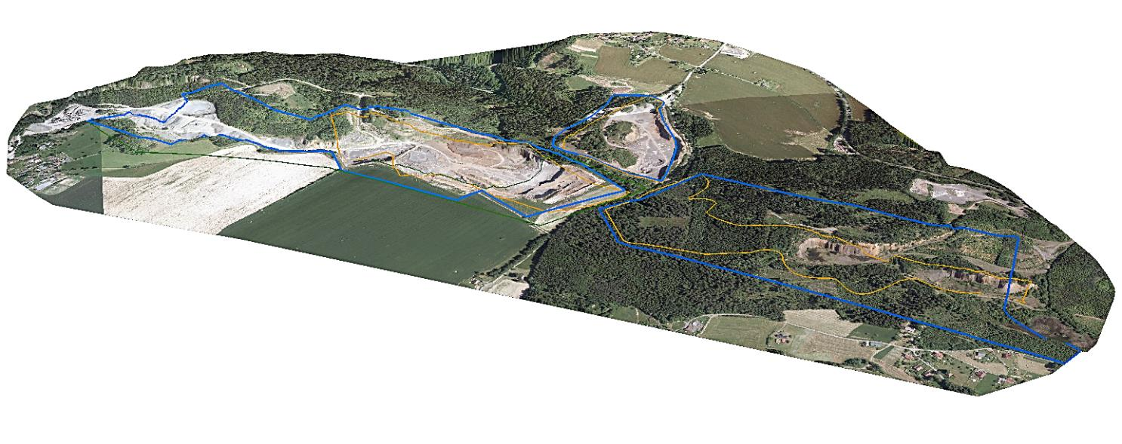
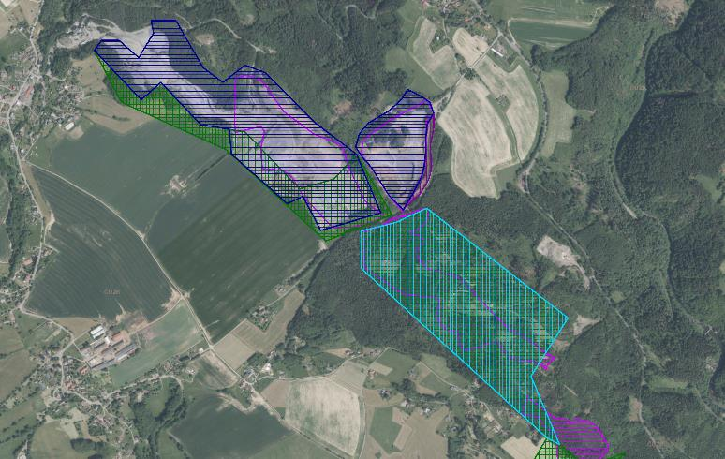
Kamenolomy Smrčí 2 a 3, Záhoří–Proseč a Chuchelna (Záhoří-Proseč) S DP CHUCHELNA I

Slide 34
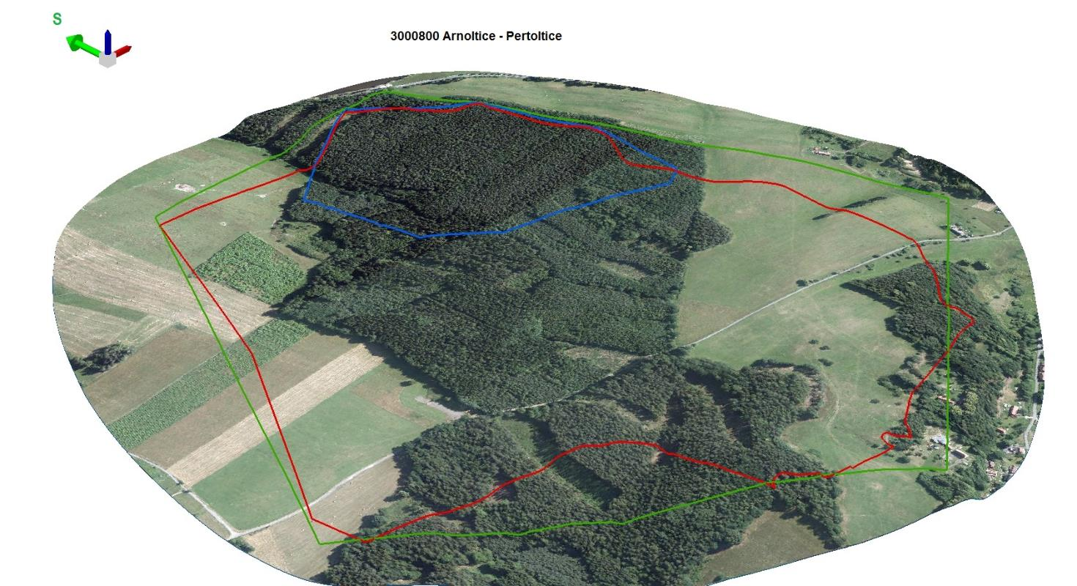
Plánovaná pískovna
Arnoltice-Pertoltice s dp dolní pertoltice

Slide 35
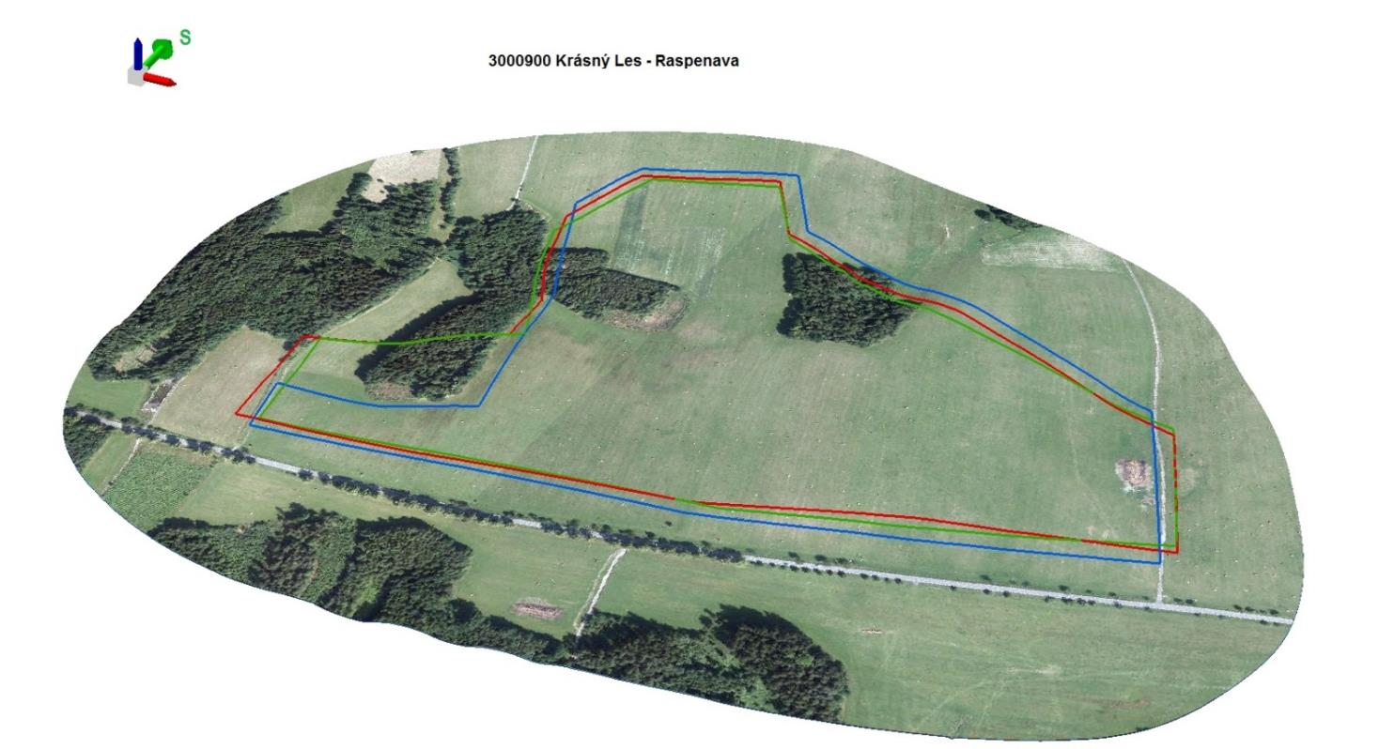
Plánovaná pískovna krásný les-Raspenava s dp krásný les I

Slide 36
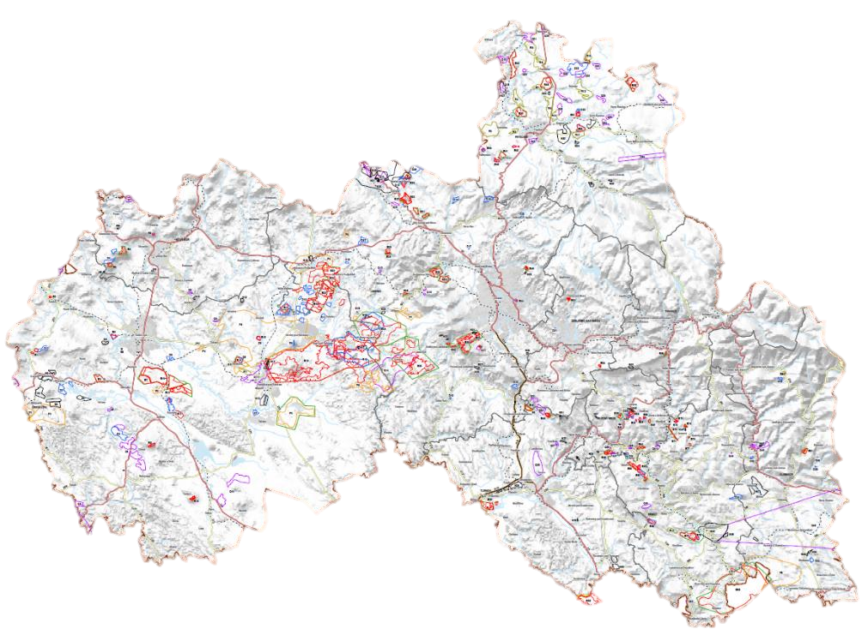
DĚKUJEME ZA POZORNOST
WWW.KRAJ-LBC.CZ/RSP

